Slide 1

CJ01BX UI操作教學
刺繡模式
2017 11/10
應用設計課 洪玉薇

Slide 2

刺繡基本功能
實體按鍵操作定義
刺繡介面
刺繡設定

Slide 3
刺繡基本功能
功能 | 操作定義
開啟電源 | 已安裝刺繡單元，顯示確認未拉下後送壓腳提示訊息 (1)已安裝刺繡框時，顯示移除刺繡框警告畫面。 (2)未安裝刺繡框時，顯示刺繡單元移動提示畫面， a.無斷電記憶時，刺繡單元以中框中心位置定位後，進入「E刺繡模式」畫面； b.有斷電記憶時，刺繡臂移至記憶圖案的刺繡框裝框位置，顯示安裝刺繡框提示，安裝原刺繡框後，移至上次刺繡最後位置，進入「E5刺繡準備」畫面；如安裝非原尺寸刺繡框或點選取消(不安裝刺繡框)，進入「E3刺繡編輯」畫面，顯示原刺繡圖。安裝非原尺寸刺繡框會清除記憶；如點選取消，之後安裝原刺繡框後仍可點選進入「E5刺繡準備」畫面回上次刺繡最後位置。 (參考流程圖"EMB_MODULE_FLOW.PDF"〔開機〕)
斷電記憶 | 刺繡模式中，刺繡時會儲存目前的圖層及針跡數，刺繡中斷關閉電源再開啟時，可回最後刺繡位置。 繡製USB模樣時，若斷電後將USB拔除，再開啟電源，依然會記憶其模樣及上次刺繡最後位置。

Slide 4
刺繡基本功能
功能 | 操作定義
刺繡單元 | 未開機狀態裝入或拔除刺繡單元，開機時依「開啟電源」規範執行開機程序。 已開機狀態下，裝入或移除刺繡單元， 顯示是否切換模式之提示訊息，點選確認切換模式，點選取消維持原模式。若是切換至刺繡模式，會再顯示「確認未拉下後送壓腳」提示訊息。 縫紉模式在啟動馬達時如偵測未拔除刺繡單元，顯示移除刺繡單元警告畫面。 刺繡模式在進入「E314檢查模樣尺寸」或「E5刺繡準備」畫面時，如偵測未裝入刺繡單元，顯示安裝刺繡單元警告畫面。
刺繡框偵測 | 自動偵測安裝的刺繡框尺寸，並顯示在預覽畫面。 刺繡單元已歸零且安裝刺繡框後，在刺繡編輯狀態及刺繡準備狀態若變更定位點位置或調整刺繡圖位置，刺繡框會同步移動。 需使用者安裝或移除刺繡框時，大框及中框會先移到中央，小框移到右上角位置，以利將刺繡框安裝或移除。

Slide 5
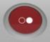
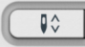
實體按鍵操作定義
按鍵 | 操作定義
開始 / 停止 | 馬達靜止時： 按一下即降下壓布腳後啟動馬達。 馬達運轉時： 馬達停止，針位上移。 LED燈顯示狀態：編輯，亮紅燈；刺繡準備，綠燈閃爍；刺繡中，燈滅。
針上 / 下 | 馬達靜止時，按下此鍵在原地縫1針後，移至上針位，刺繡中不增加針數。

Slide 6
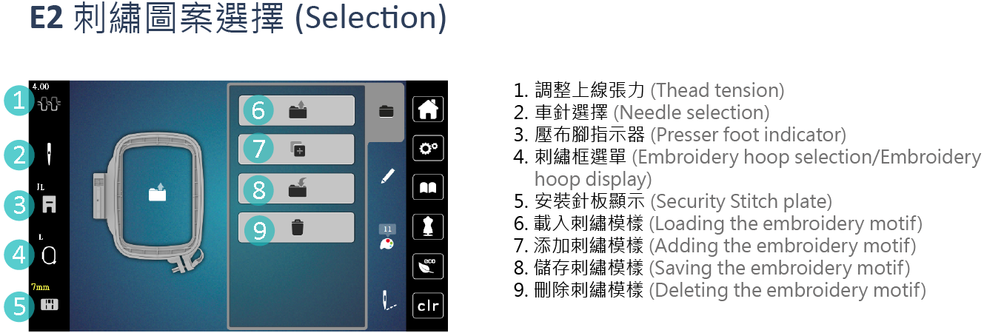
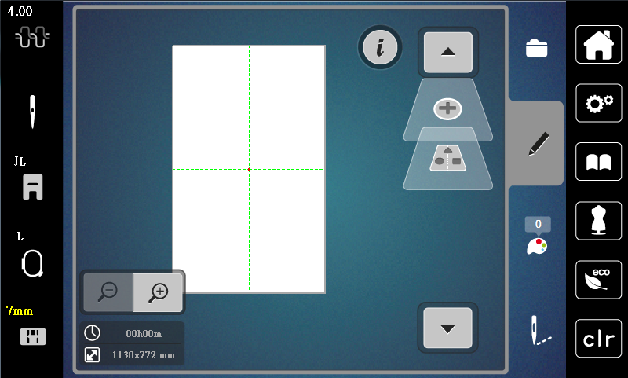

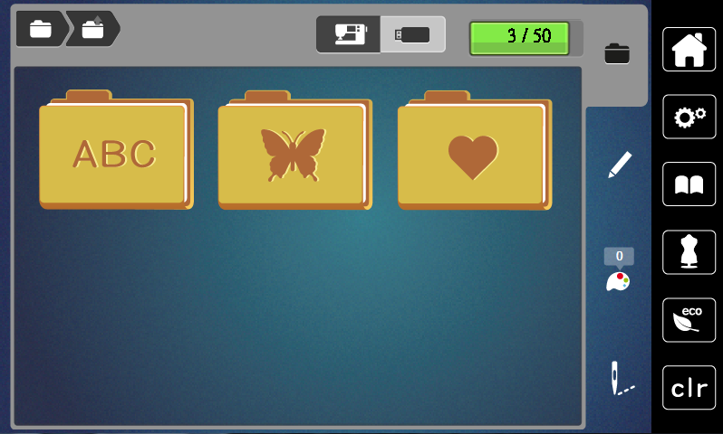
刺繡介面─選擇、組合刺繡圖案
方法1
方法2
非預設設定時顯示黃色圖示
縫紉模式預設為7mm針板
刺繡模式預設為直線針板
操作方式與縫紉模式雷同

Slide 7
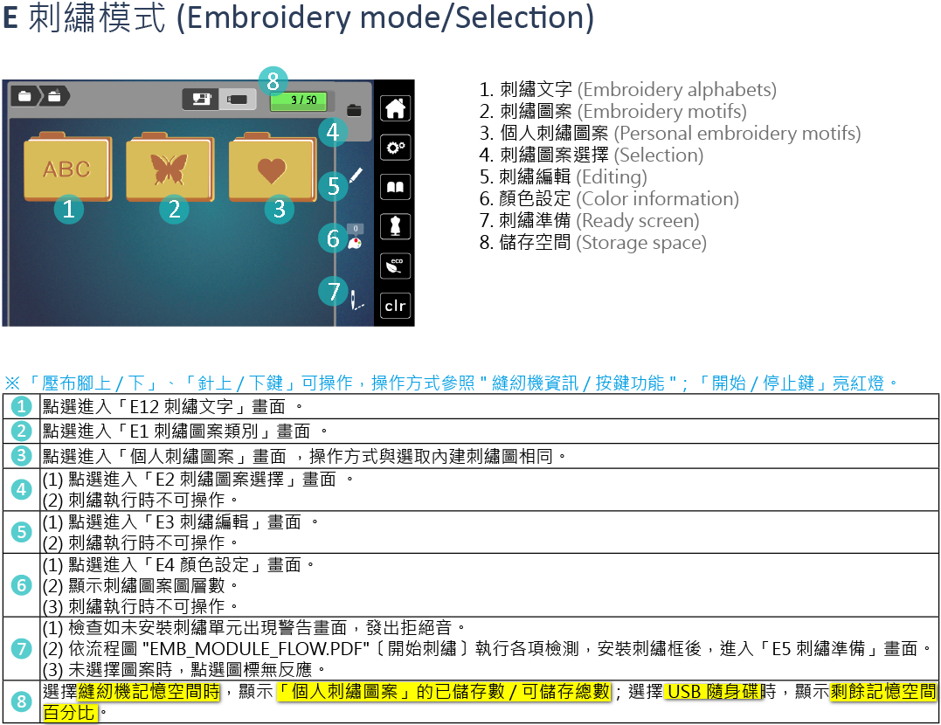
刺繡介面
6

Slide 8
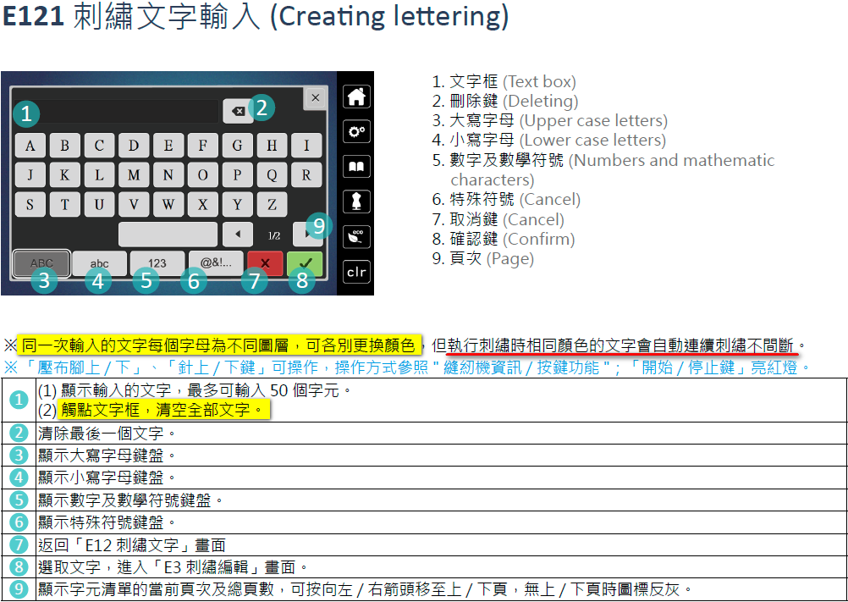
刺繡介面

Slide 9
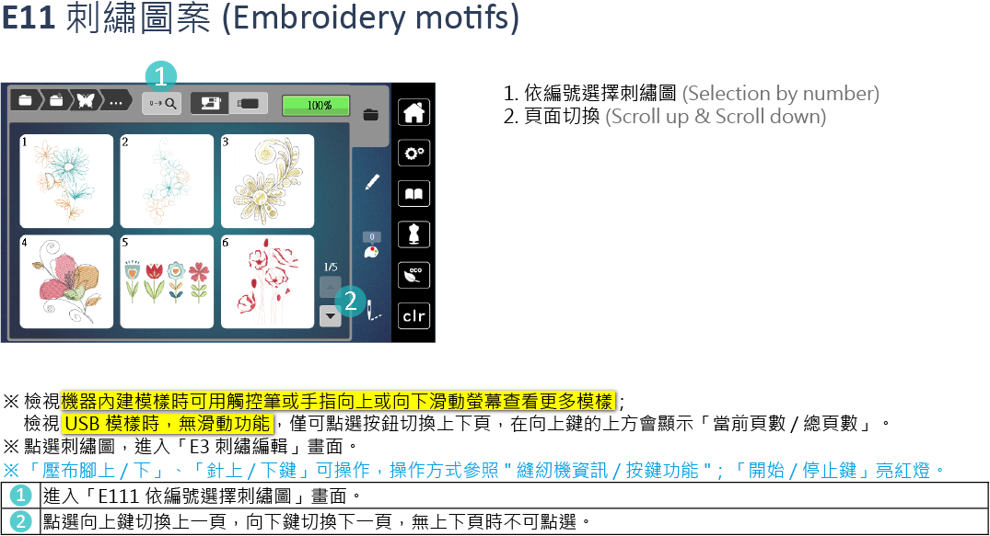
刺繡介面─選擇、組合刺繡圖案

Slide 10
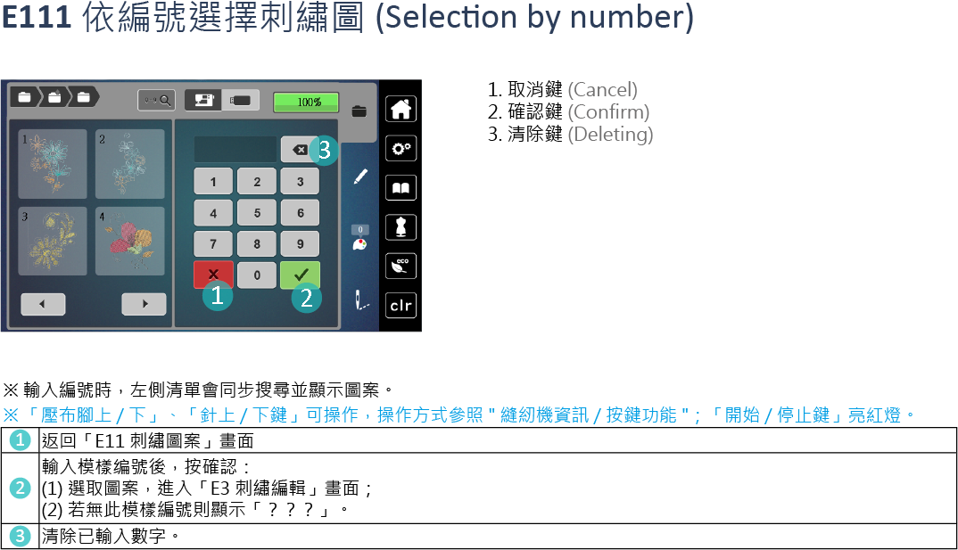
刺繡介面─選擇、組合刺繡圖案

Slide 11
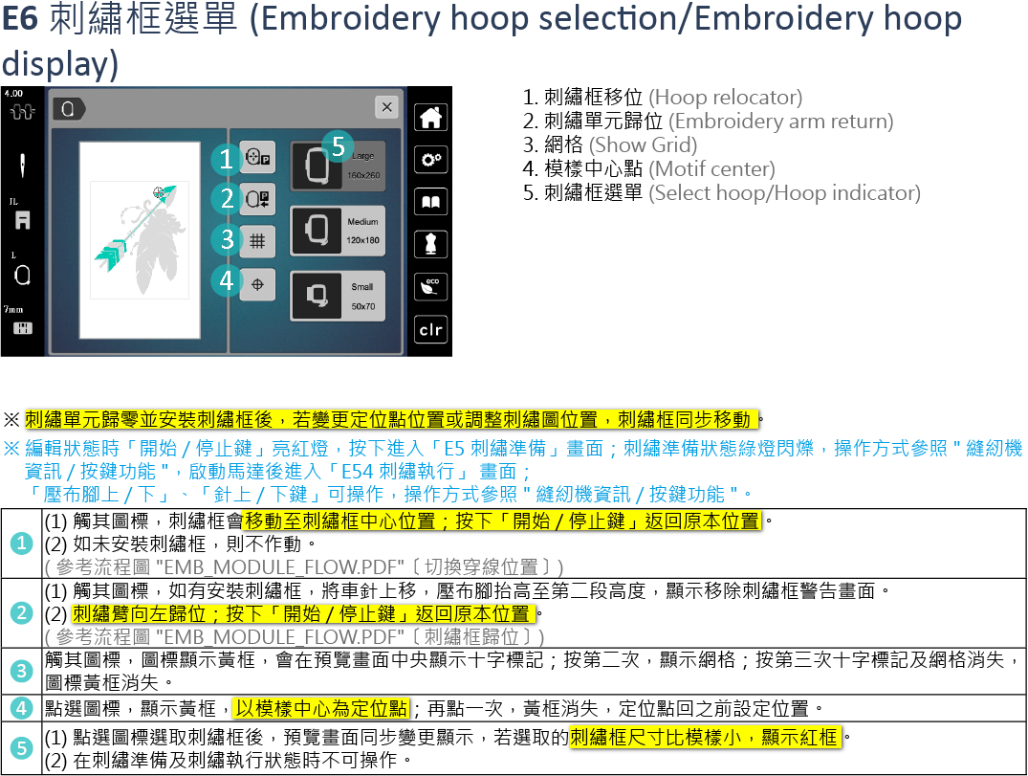
刺繡介面

Slide 12
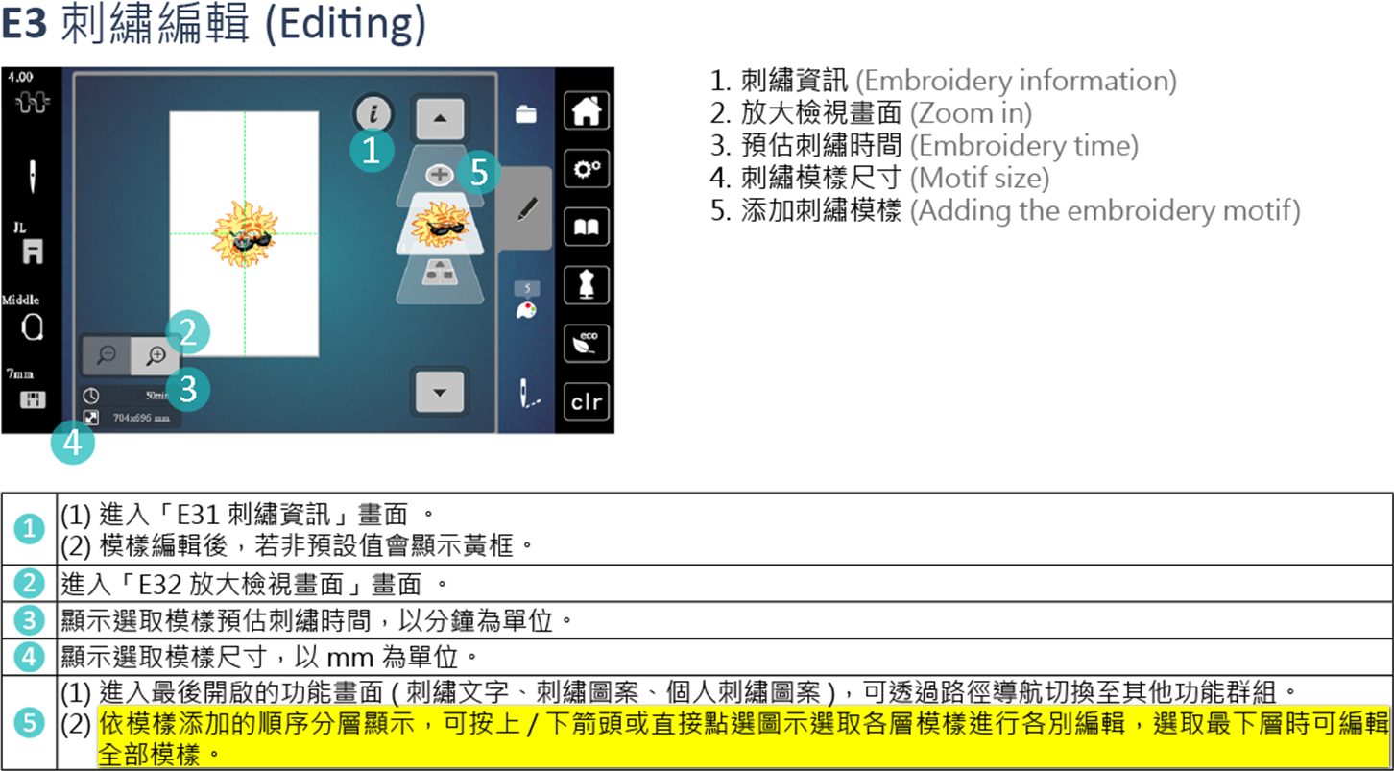
刺繡介面─編輯刺繡圖案

Slide 13
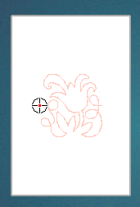

刺繡介面─編輯刺繡圖案
刺繡相關作動規範：
※刺繡單元歸零前或安裝刺繡框前，預覽畫面顯示的刺繡框為符合第一個載入的刺繡圖尺寸的框； 刺繡單元歸零並安裝刺繡框後，顯示實際安裝的框。 當模樣超出刺繡框時，刺繡框圖示會顯示紅框。
※編輯狀態中，預覽畫面的 圖標表示定位點，預設為模樣第一針的位置。 未開啟「模樣中心點」功能時觸點螢幕，可將定位點設於刺繡圖的任一位置。
※編輯狀態中，於螢幕拖曳刺繡圖，可移動圖案位置。
※刺繡單元歸零並安裝刺繡框後，在刺繡編輯狀態及刺繡準備狀態若變更定位點位置或調整刺繡圖位置，刺繡框會同步移動； 如刺繡單元未歸零或未安裝刺繡框時僅畫面變動。
※刺繡單元歸零後且已選擇刺繡圖案的情況下，如有更換刺繡框，會自動偵測安裝的刺繡框尺寸，並顯示框移動提示畫面； 車針若不在新刺繡框範圍內，需先將框移除，待刺繡單元移至新框裝框位置後，再次安裝刺繡框，移動刺繡框後預覽畫面會變更為實際安裝的刺繡框尺寸。 (參考流程圖“EMB_MODULE_FLOW.PDF”〔更換刺繡框〕)
※ 刺繡圖案針數最多為12 萬針，超出時顯示警告訊息。

Slide 14
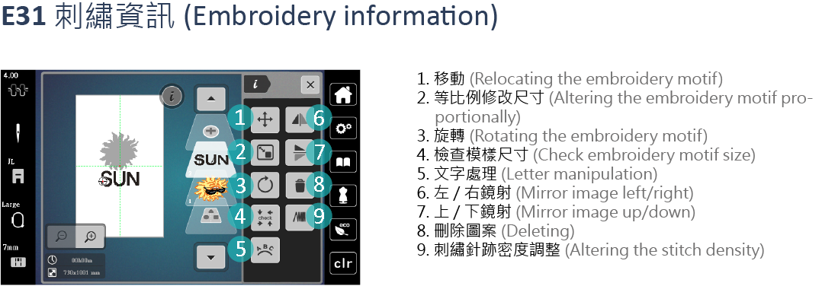


刺繡介面─編輯刺繡圖案
僅文字模樣可操作
僅文字模樣，且輸入超過1 個字元時可操作

Slide 15
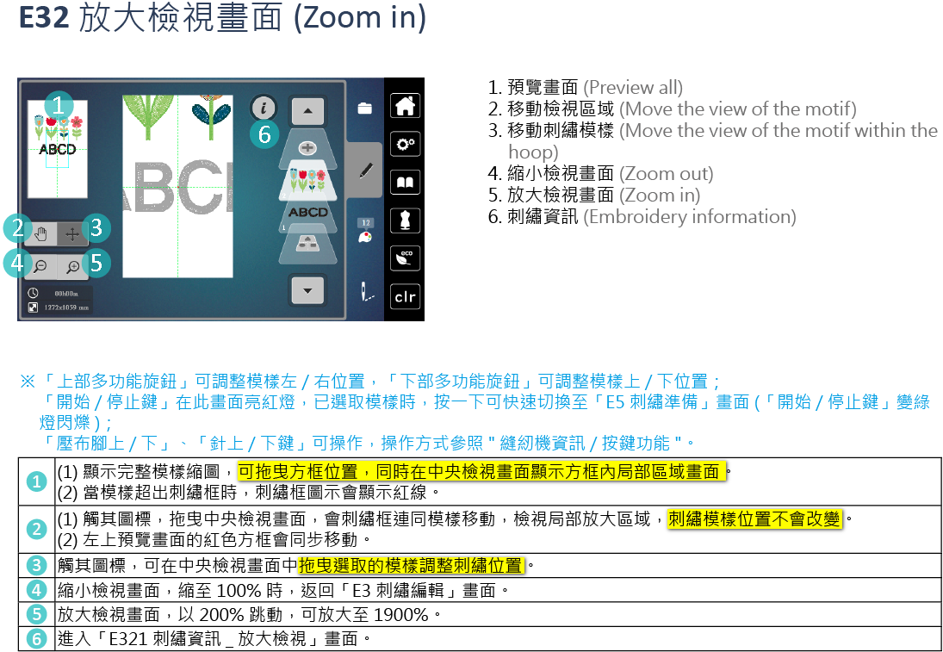
刺繡介面─編輯刺繡圖案

Slide 16
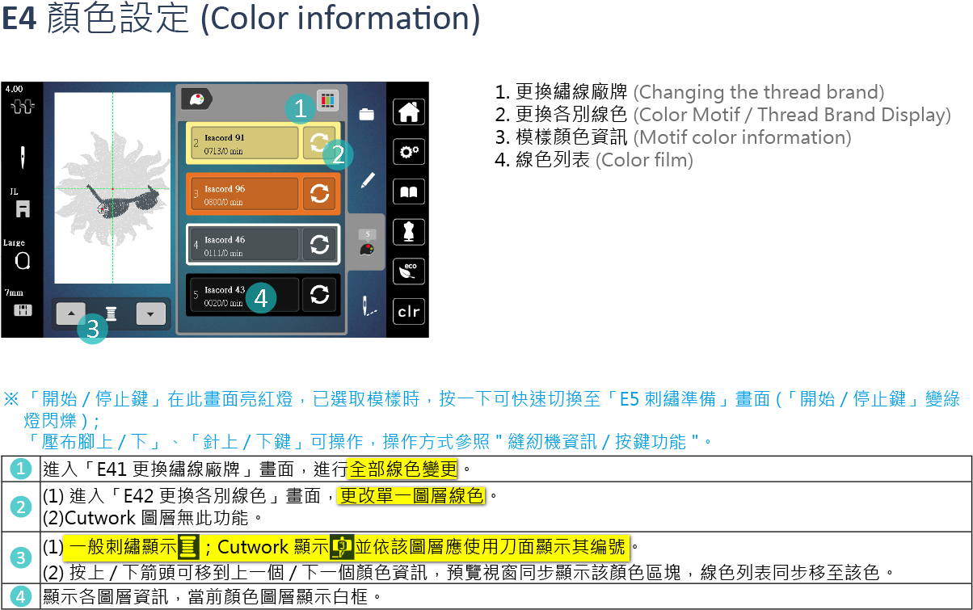
刺繡介面─顏色設定

Slide 17
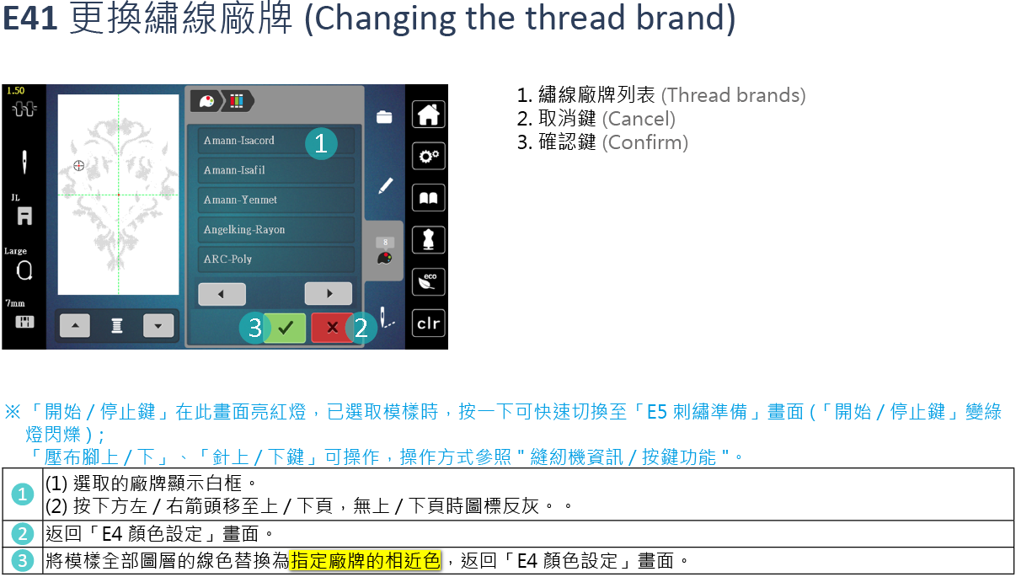
刺繡介面─顏色設定

Slide 18
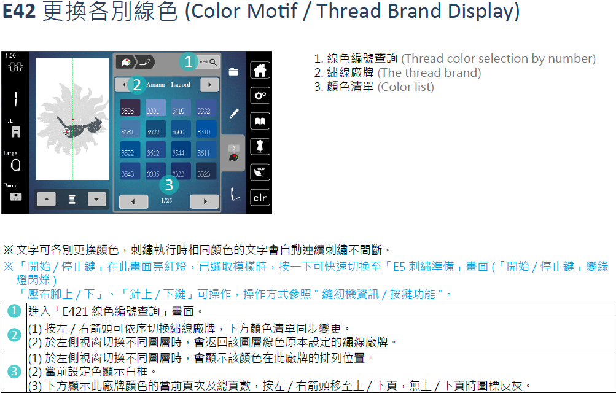
刺繡介面─顏色設定

Slide 19
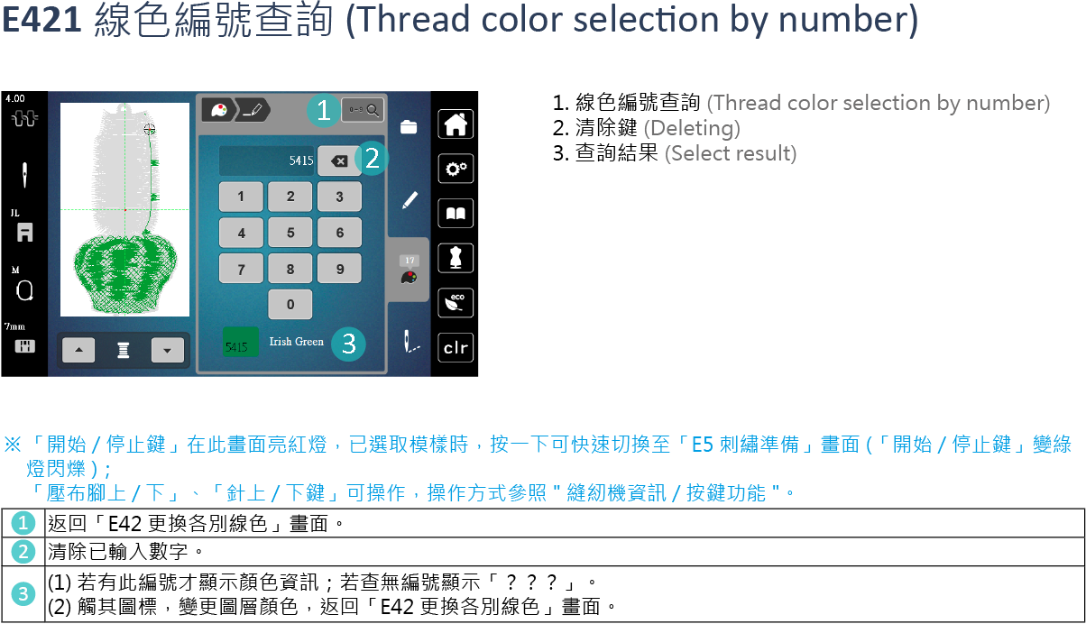
刺繡介面─顏色設定

Slide 20
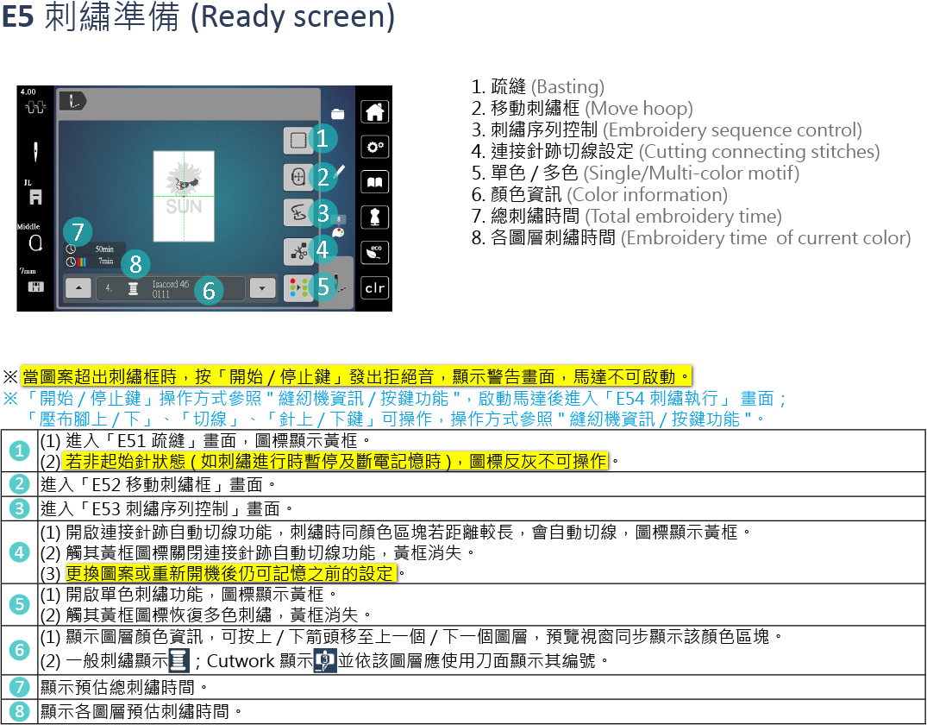
刺繡介面

Slide 21
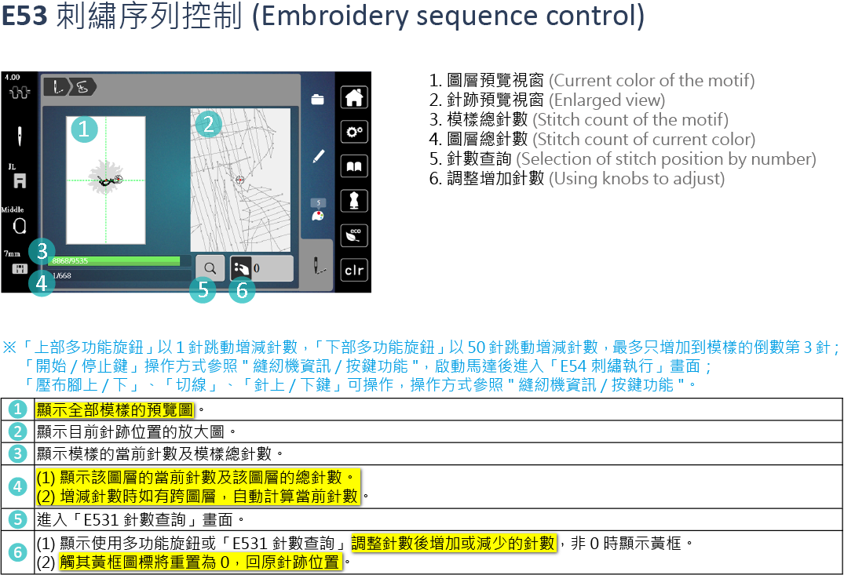
刺繡介面

Slide 22
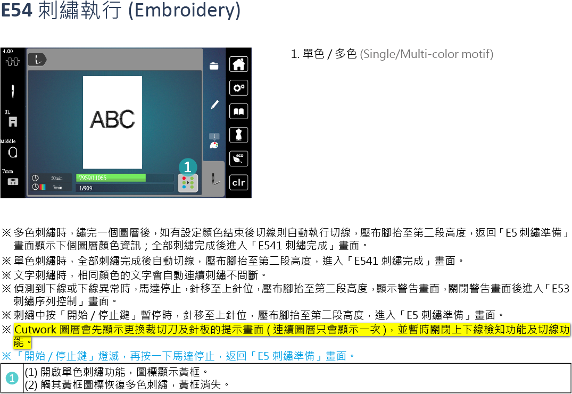
刺繡介面

Slide 23
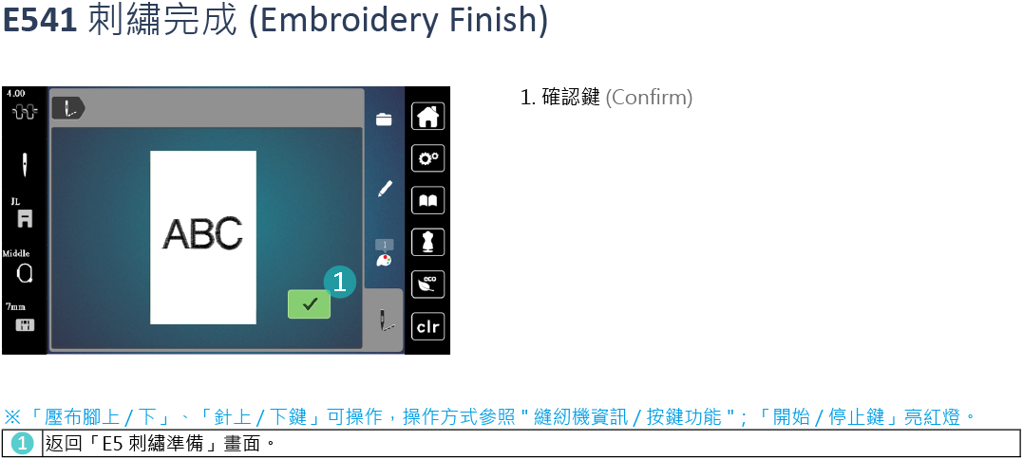
刺繡介面

Slide 24
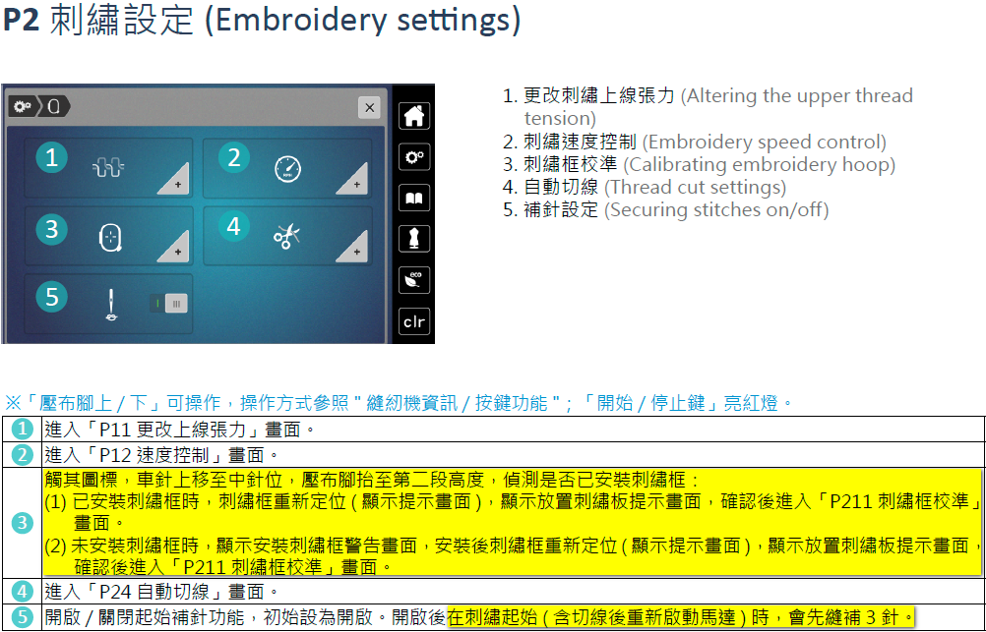
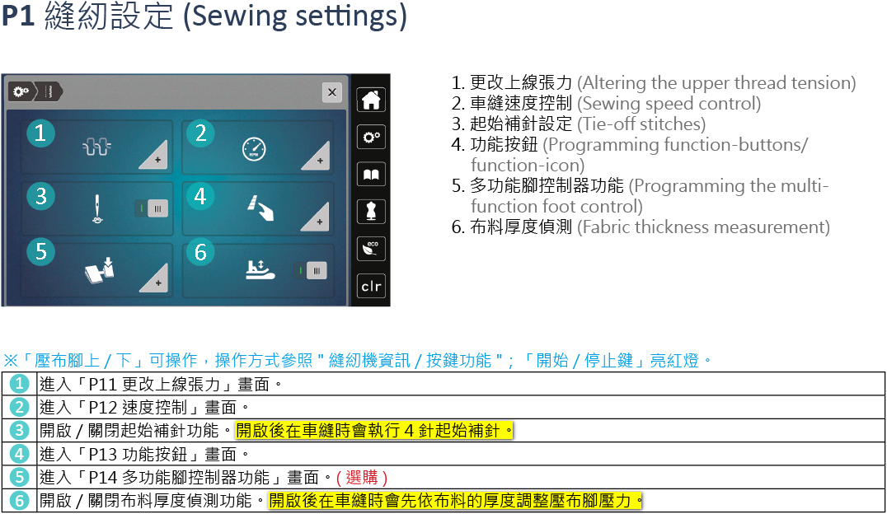
刺繡設定

Slide 25
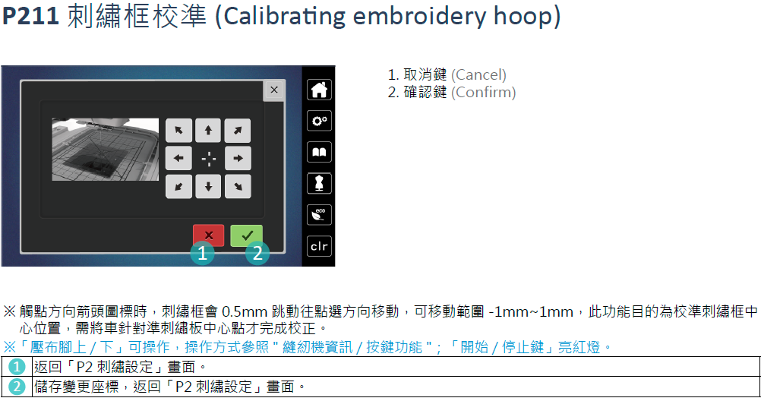
刺繡設定

Slide 26
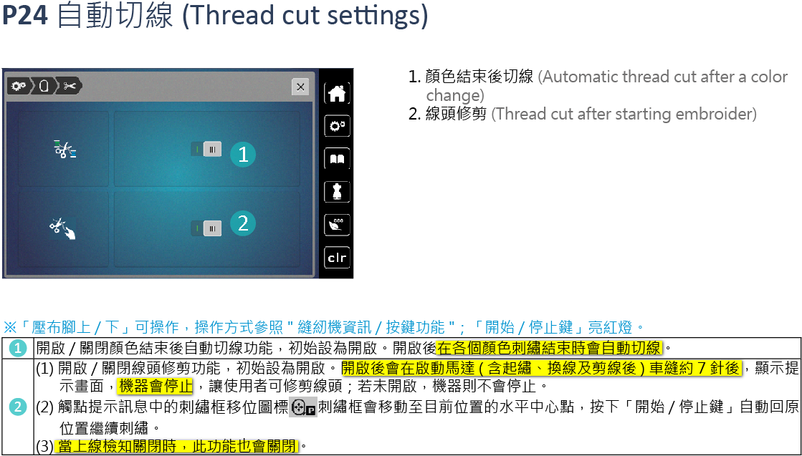
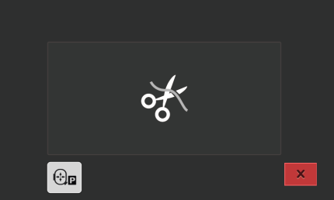
刺繡設定

Slide 27
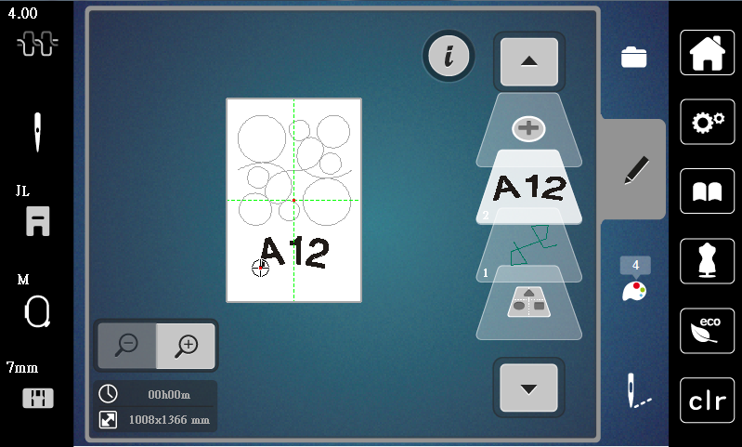
實作練習
刺繡框改為中框
選擇刺繡圖Group2-11，將圖案縮小到80%，移到上方
組合文字”A12”，將文字移到下方，設定間距35、曲度50 、密度120%

Slide 28

Q & A

Slide 29


Save the world, do not print this page..!

